Slide 1
Yeni Zelanda
Kırmızı tipte;
bacaklar orta uzunlukta ve iri kemikli değil
arka kısım geniş
göğüs dolgun
kulaklar dik vücutla uyumlu, etli ve tüylü
canlı ağırlık ortalama 4 kg
bütün vücut kırmızı
gözler kahverengi
tırnaklar koyu renklidir.

Slide 2
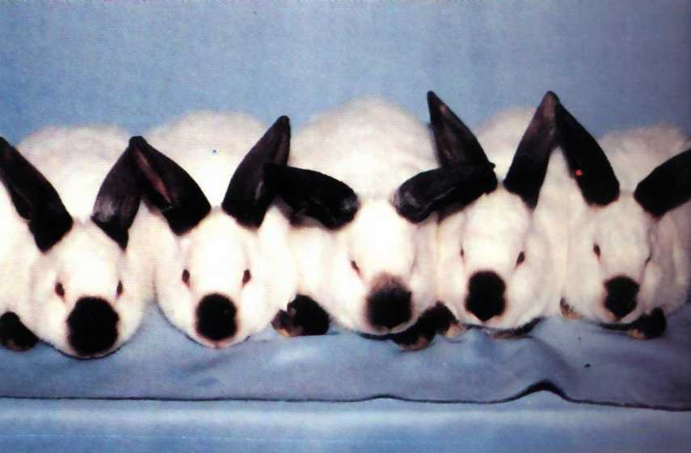
Kaliforniya
Kaliforniya’da et ve post verimi
Etçi bir tavşan
vücut dolgun
omuzlar, butlar ve sırtta kas gelişimi kuvvetli
baş kısa ve kulaklar dik
tüyler orta uzunlukta ve çok sık
vücut rengi beyaz
bacaklar, kulaklar, burun ve kuyruk ucu koyu renkli
gözler diğer bütün albino ırklarda olduğu gibi açık kırmızı
Canlı ağırlık 4 kg
İlk üç haftada gcaa 5-15 g
bu dönemin sonunda yavrular 300 g
canlı ağırlık artışları ise yaklaşık 50 g/gün’dür.

Slide 3
Şinşilla
Et ve kürk yönünde
Postu sincap rengindedir
Büyük ve Küçük Şinşilla tipi
Bu iki tip farklı zamanda ve farklı ülkelerde elde edilmiş
Büyük Şinşilla orta boy tavşan ırklarının en ağırlarından
Büyük ve Küçük Şinşilla arasında renk ayrılığı yok
Ortalama canlı ağırlık 2.75 kg
Ülkemizde Büyük Şinşilla yetiştirilir
Fakat Beyaz Yeni Zelanda kadar yaygın değildir.

Slide 4
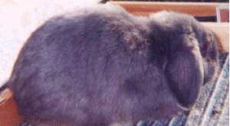
Diğerleri
Viyana
mavi, beyaz, siyah ve gri
en çok bilinenleri Mavi ve Beyaz
gözleri mavimsi gri
beyaz olanın canlı ağırlığı biraz daha düşük

Slide 5
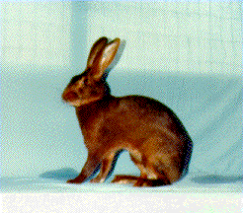
Diğerleri
Belçika
en eski ırklardan
eskiden etçi şimdi sergi
diğer ırklarla melezlemede de kullanılmış
Patagonya tavşanından kök almıştır.

Slide 6
Diğerleri
Beveren
Mavi Beveren tavşanı 1890 yılında Belçika’da
büyük ve küçük iki tipi
1919 yılında siyah renkliler de elde edilmiş
sonra da beyaz
kürkçü
2.5-5 cm arasında değişen uzunlukta, sık, parlak ve gümüşümsü bir kıl örtüsü
Etinden de faydalanılmaktadır

